Slide 1
ДЕПАРТАМЕНТ ОБРАЗОВАНИЯ АДМИНИСТРАЦИИ
МУНИЦИПАЛЬНОГО ОБРАЗОВАНИЯ ГОРОД КРАСНОДАР
«О повышении эффективности профилактической работы»
Шильников Станислав Валерьевич,
начальник отдела дополнительного образования и воспитательной работы департамента образования администрации муниципального образования город Краснодар
Краснодар
26 октября 2021 года

Slide 2
ДЕПАРТАМЕНТ ОБРАЗОВАНИЯ АДМИНИСТРАЦИИ
МУНИЦИПАЛЬНОГО ОБРАЗОВАНИЯ ГОРОД КРАСНОДАР
Основные нормативно-правовые документы
Федеральный закон от 29.12.2012 № 273-ФЗ «Об образовании в Российской Федерации»
Федеральный закон от 24.06.1999 № 120-ФЗ «Об основах системы профилактики
безнадзорности и правонарушений несовершеннолетних»
Семейный кодекс Российской Федерации от 29 декабря 1995 г. № 223-ФЗ
Закон Краснодарского края от 21.07.2008 № 1539-КЗ «О мерах по профилактике безнадзорности
и правонарушений несовершеннолетних в Краснодарском крае»
Постановления комиссии по делам несовершеннолетних и защите их прав при администрации
Краснодарского края:
от 27.12.2017 № 4/3 «Об утверждении порядка межведомственного взаимодействия органов
и учреждений системы профилактики безнадзорности и правонарушений несовершеннолетних
по организации индивидуальной профилактической работы в отношении несовершеннолетних
и семей, находящихся в социально опасном положении»
от 24.10.2014 № 3/9 «Об утверждении порядка работы по раннему выявлению детского
и семейного неблагополучия на территории Краснодарского края»
от 24.10.2014 № 3/8 «Об утверждении порядка межведомственного взаимодействия
при возникновении чрезвычайного происшествия с несовершеннолетним»
Примерный порядок взаимодействия дошкольных учреждений, общеобразовательных
организаций муниципального образования город Краснодар, комиссий по делам несовершеннолетних и защите их прав при администрациях внутригородских округов города Краснодара и образовательных организаций профессионального образования в сфере профилактики безнадзорности и правонарушений несовершеннолетних

Slide 3
ДЕПАРТАМЕНТ ОБРАЗОВАНИЯ АДМИНИСТРАЦИИ
МУНИЦИПАЛЬНОГО ОБРАЗОВАНИЯ ГОРОД КРАСНОДАР
Принят Государственной Думой 21 мая 1999 года
ФЕДЕРАЛЬНЫЙ ЗАКОН № 120-ФЗ
ОБ ОСНОВАХ СИСТЕМЫ ПРОФИЛАКТИКИ БЕЗНАДЗОРНОСТИ
И ПРАВОНАРУШЕНИЙ НЕСОВЕРШЕННОЛЕТНИХ
Настоящий Федеральный закон … устанавливает основы правового регулирования отношений, возникающих в связи с деятельностью по профилактике безнадзорности и правонарушений несовершеннолетних.

Slide 4
ДЕПАРТАМЕНТ ОБРАЗОВАНИЯ АДМИНИСТРАЦИИ
МУНИЦИПАЛЬНОГО ОБРАЗОВАНИЯ ГОРОД КРАСНОДАР
Статья 14. Органы управления образованием
1) Контролируют соблюдение законодательства Российской Федерации и законодательства субъектов Российской Федерации в области образования несовершеннолетних;
2) участвуют в организации летнего отдыха, досуга и занятости несовершеннолетних;
3) ведут учет несовершеннолетних, не посещающих или систематически пропускающих по неуважительным причинам занятия в образовательных учреждениях;
4) разрабатывают и внедряют в практику работы образовательных учреждений программы и методики, направленные на формирование законопослушного поведения несовершеннолетних;
5) создают психолого-медико-педагогические комиссии, которые выявляют несовершеннолетних, имеющих отклонения в развитии или поведении, проводят их комплексное обследование и готовят рекомендации по оказанию им психолого-медико-педагогической помощи и определению форм дальнейшего обучения и воспитания несовершеннолетних.
6) обеспечивают проведение мероприятий по раннему выявлению незаконного потребления наркотических средств и психотропных веществ обучающимися в общеобразовательных организациях и профессиональных образовательных организациях, а также образовательных организациях высшего образования.

Slide 5
ДЕПАРТАМЕНТ ОБРАЗОВАНИЯ АДМИНИСТРАЦИИ
МУНИЦИПАЛЬНОГО ОБРАЗОВАНИЯ ГОРОД КРАСНОДАР
Организации, осуществляющие образовательную деятельность:
1) оказывают социально-психологическую и педагогическую помощь несовершеннолетним с ограниченными возможностями здоровья и (или) отклонениями в поведении либо несовершеннолетним, имеющим проблемы в обучении;
2) выявляют несовершеннолетних, находящихся в социально опасном положении, а также не посещающих или систематически пропускающих по неуважительным причинам занятия в образовательных организациях, принимают меры по их воспитанию и получению ими общего образования;
3) выявляют семьи, находящиеся в социально опасном положении, и оказывают им помощь в обучении и воспитании детей;
4) обеспечивают организацию в образовательных организациях общедоступных спортивных секций, технических и иных кружков, клубов и привлечение к участию в них несовершеннолетних;
5) осуществляют меры по реализации программ и методик, направленных на формирование законопослушного поведения несовершеннолетних.

Slide 6
ДЕПАРТАМЕНТ ОБРАЗОВАНИЯ АДМИНИСТРАЦИИ
МУНИЦИПАЛЬНОГО ОБРАЗОВАНИЯ ГОРОД КРАСНОДАР
О КАЖДОМ ЧРЕЗВЫЧАЙНОМ ПРОИСШЕСТВИИ
С ОБУЧАЮЩИМИСЯ НЕЗАМЕДЛИТЕЛЬНО ИНФОРМИРОВАТЬ:
ОТДЕЛ ОБРАЗОВАНИЯ
ПО ВНУТРИГОРОДСКОМУ ОКРУГУ
2. ДЕПАРТАМЕНТ ОБРАЗОВАНИЯ

Slide 7
ДЕПАРТАМЕНТ ОБРАЗОВАНИЯ АДМИНИСТРАЦИИ
МУНИЦИПАЛЬНОГО ОБРАЗОВАНИЯ ГОРОД КРАСНОДАР
- о нарушенных правах несовершеннолетних на образование, труд, отдых, жилище и др.; - о чрезвычайных происшествиях с участием несовершеннолетних (самовольные уходы из дома, жестокое обращении с детьми, суициды и попытки суицидов, посягательства на половую неприкосновенность, смерть, тяжёлые травмы);
- о ненадлежащем исполнении родителями (законными представителями) родительских обязанностей;
- о работе проведённой с несовершеннолетними, выявленными в ходе рейдовых мероприятий по исполнению «детского» закона, и их родителями;
- о недостатках в деятельности органов и учреждений, препятствующих предупреждению безнадзорности и правонарушений несовершеннолетних, находящихся в обстановке, представляющей угрозу их жизни, здоровью или препятствующей их воспитанию;
Комиссию
по делам
несовершеннолетних
и защите их прав

Slide 8
ДЕПАРТАМЕНТ ОБРАЗОВАНИЯ АДМИНИСТРАЦИИ
МУНИЦИПАЛЬНОГО ОБРАЗОВАНИЯ ГОРОД КРАСНОДАР
- о выявлении родителей и иных лиц жестоко обращающихся несовершеннолетними или вовлекающих их в совершение преступлений или иных антиобщественных действий;
- о несовершеннолетних, совершивших преступления или иные противоправные и антиобщественные действий антиобщественные действия;
- о несовершеннолетних, находящихся в обстановке, представляющей угрозу их жизни, здоровью или препятствующей их воспитанию;
- о несовершеннолетних, пропускающих занятия без уважительной причины, если родители (законные представители) не принимают должных мер;
- о родителях (законных представителях), исполняющих ненадлежащим образом родительские обязанности по воспитанию и содержанию детей.
Органы
внутренних дел

Slide 9
ДЕПАРТАМЕНТ ОБРАЗОВАНИЯ АДМИНИСТРАЦИИ
МУНИЦИПАЛЬНОГО ОБРАЗОВАНИЯ ГОРОД КРАСНОДАР
- о выявлении несовершеннолетних, оставшихся без попечения родителей;
- о несовершеннолетних, проживающих без законных представителей;
- о возникающих проблемах в поведении и обучении детей из замещающих семей.
Орган опеки
и попечительства

Slide 10
ДЕПАРТАМЕНТ ОБРАЗОВАНИЯ АДМИНИСТРАЦИИ
МУНИЦИПАЛЬНОГО ОБРАЗОВАНИЯ ГОРОД КРАСНОДАР
- о несовершеннолетних, нуждающихся в помощи государства, в связи с безнадзорностью или беспризорностью, а также семьях, находящихся в социально опасном положении;
Управление
социальной защиты
населения

Slide 11
ДЕПАРТАМЕНТ ОБРАЗОВАНИЯ АДМИНИСТРАЦИИ
МУНИЦИПАЛЬНОГО ОБРАЗОВАНИЯ ГОРОД КРАСНОДАР
- о выявлении несовершеннолетних, нуждающихся в обследовании, наблюдении или лечении в связи с употреблением спиртных напитков, психотропных и токсических веществ;
- о несовершеннолетних, получивших травмы.
Учреждения
здравоохранения

Slide 12
ДЕПАРТАМЕНТ ОБРАЗОВАНИЯ АДМИНИСТРАЦИИ
МУНИЦИПАЛЬНОГО ОБРАЗОВАНИЯ ГОРОД КРАСНОДАР
- о несовершеннолетних, с которыми организовано проведение индивидуальной профилактической работы, а также о несовершеннолетних, проживающих в семьях, находящихся в социально опасном положении, и нуждающихся в этой связи в профессиональной ориентации и трудовом устройстве.
Органы
службы занятости

Slide 13
ДЕПАРТАМЕНТ ОБРАЗОВАНИЯ АДМИНИСТРАЦИИ
МУНИЦИПАЛЬНОГО ОБРАЗОВАНИЯ ГОРОД КРАСНОДАР
- о несовершеннолетних, с которыми организовано проведение индивидуальной профилактической работы, а также о несовершеннолетних, проживающих в семьях, находящихся в социально опасном положении и нуждающихся в этой связи в оказании помощи в организации отдыха, досуга, занятости.
Орган
по делам молодёжи

Slide 14
ДЕПАРТАМЕНТ ОБРАЗОВАНИЯ АДМИНИСТРАЦИИ
МУНИЦИПАЛЬНОГО ОБРАЗОВАНИЯ ГОРОД КРАСНОДАР
Органы и учреждения системы профилактики безнадзорности и правонарушений несовершеннолетних
в соответствии со ст. 9 Федерального Закона № 120
от 24 июня 1999 и другими нормативно правовыми актами обязаны информировать нижеуказанные органы о следующих обстоятельствах:
О нарушениях прав и
свобод несовершеннолетних
Прокуратуру

Slide 15
ДЕПАРТАМЕНТ ОБРАЗОВАНИЯ АДМИНИСТРАЦИИ
МУНИЦИПАЛЬНОГО ОБРАЗОВАНИЯ ГОРОД КРАСНОДАР
Проявления неблагополучия семьи
Неисполнение или ненадлежащее исполнение родителями своих обязанностей по жизнеобеспечению детей (отсутствие у детей необходимой одежды, регулярного питания, несоблюдение санитарно-гигиенических условий, попустительство вредным привычкам ребёнка - алкоголизм, наркомания и т.п.);
Злоупотребление родителями (законными представителями) спиртными напитками, употребление наркотических (психотропных) веществ, аморальный образ жизни;
Вовлечение детей в противоправные или антиобщественные действия;
Наличие признаков жестокого обращения с детьми (признаки физического, психического, сексуального или иного насилия) со стороны родителей (законных представителей).

Slide 16
ДЕПАРТАМЕНТ ОБРАЗОВАНИЯ АДМИНИСТРАЦИИ
МУНИЦИПАЛЬНОГО ОБРАЗОВАНИЯ ГОРОД КРАСНОДАР
В выявлении семей, оказавшихся
в социально опасном положении, и детей, подвергшихся жестокому обращению, принимают участие все субъекты системы профилактики.
Активное выявление:
- подворные обходы (1 раз в год и по мере необходимости);
- рейды в места массового отдыха, на рынки и т.д.;
- беседы с гражданами, проведение работы с ними, объяснение им признаков семей, находящихся в социально опасном положении, и порядка информирования о выявленных семьях субъектов профилактики;
Выявление в ходе выполнения основных служебных обязанностей специалистов: рейды, патронаж (в соответствии с ведомственными нормативами);
Протоколы об административном правонарушении, отказные материалы, представления - от органов внутренних дел, прокуратуры, юстиции, комиссии по делам несовершеннолетних и защите их прав;
Устные, письменные сообщения в произвольной форме - от граждан, родственников, соседей, общественных организаций, СМИ, телефоны доверия.
Иные сведения о фактах семейного и детского неблагополучия.

Slide 17
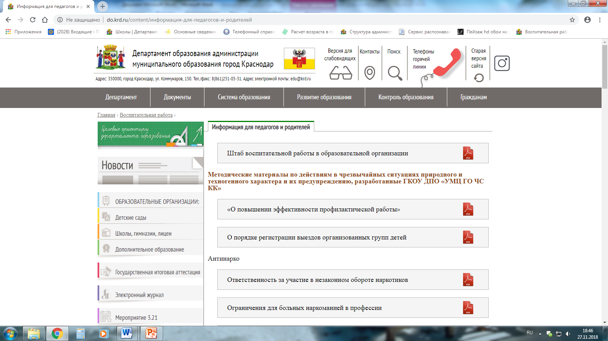
ДЕПАРТАМЕНТ ОБРАЗОВАНИЯ АДМИНИСТРАЦИИ
МУНИЦИПАЛЬНОГО ОБРАЗОВАНИЯ ГОРОД КРАСНОДАР
Специальный раздел
на сайте департамента образования
http://do.krd.ru
Система образования – Воспитательная работа –
- «Информация для педагогов и родителей»

Slide 18
ДЕПАРТАМЕНТ ОБРАЗОВАНИЯ АДМИНИСТРАЦИИ
МУНИЦИПАЛЬНОГО ОБРАЗОВАНИЯ ГОРОД КРАСНОДАР
Спасибо за внимание

